Slide 1
Week 5. Attention과 Transformer의 핵심
AI Zero 2 Transformer
고정 벡터 병목에서 Scaled Dot-Product · Multi-head Attention까지
Yun-Hong Min (picomin1027@gmail.com)
Notes:
오른쪽: →
왼쪽: ←
위쪽: ↑
아래쪽: ↓
좌우 양방향: ↔ ⇔
상하 양방향: ↕
대각선: ↗ ↘ ↖ ↙

Slide 2
지난 주 복습: Seq2Seq
4주차: 순서가 있는 데이터를 벡터로 읽고, 다른 길이의 출력으로 바꾸기
입력 토큰
Embedding
Encoder RNN·LSTM
문맥 벡터 c
Decoder
나는 / 학교에 / 간다
길이 S
ID → 벡터
(one-hot 대신 밀집 표현)
순서대로 읽으며
hidden state 갱신
입력 전체를
고정 길이 벡터 하나로
c와 이전 출력으로
다음 토큰 생성 (길이 T)
LSTM: 게이트로 장기 기억 경로를 개선했지만, 현재 상태가 이전 상태에 의존하는 순차 계산은 남는다
Seq2Seq(2014): 입력 길이 S와 출력 길이 T가 달라도 된다 — Encoder–Decoder는 특정 신경망이 아니라 ‘역할 분담’ 구조
관찰: Cho et al.(2014)의 분석 — 문장이 길어질수록 기본 Encoder–Decoder의 번역 품질이 떨어졌다
남은 문제: 문장이 길어져도 요약본은 c 하나. 출력 위치마다 필요한 입력 정보가 다른데?
오늘의 출발점: 요약본 하나로 충분한가?
Yun-Hong Min| AICA Lab Meeting |
Notes:
지난 주에는 RNN과 LSTM으로 순서를 읽고, Seq2Seq로 길이가 다른 입력과 출력을 연결했습니다. Encoder는 입력 전체를 고정 길이 벡터 c에 담고, Decoder는 그 c와 이전 출력만 보고 번역을 이어 갑니다. Cho et al.(2014)의 분석에서도 기본 Encoder–Decoder는 문장이 길어질수록 성능이 떨어졌습니다. 오늘은 이 병목을 푸는 Attention에서 시작해 Attention을 본체로 삼은 Transformer의 핵심 연산까지 갑니다.

Slide 3
오늘의 위치: AI 계보
2014 Attention → 2017 “Attention Is All You Need”: 정보를 이동시키는 방식도 설계할 수 있다
2013
2014
2014
2015
2015–16
2017
2017
Word2Vec
Seq2Seq
Additive Attention
Luong Attention
ResNet · LayerNorm
ConvS2S
Transformer
Mikolov et al. — CBOW·Skip-gram으로 단어 표현을 효율적으로 학습 (Embedding의 최초 발명은 아님)
Cho et al. · Sutskever et al. — Encoder가 입력을 고정 벡터 c로 요약, Decoder가 출력 생성
Bahdanau · Cho · Bengio — 출력마다 입력 위치를 다시 정렬해 가중합 (arXiv 2014 / ICLR 2015)
Luong · Pham · Manning — global/local attention, dot·general·concat 점수 비교 (EMNLP 2015)
He et al. · Ba et al. — 잔차 연결과 정규화가 깊은 계산의 학습을 돕다
Gehring et al. — 합성곱만으로 순환 없이 병렬 시퀀스 변환
Vaswani et al. (NeurIPS 2017) — Attention·FFN·잔차·정규화·위치 정보를 결합
Yun-Hong Min| AICA Lab Meeting |
Notes:
Bahdanau 논문(arXiv 2014년 9월)과 Sutskever의 Seq2Seq(2014년 9월)는 거의 같은 시기에 공개되었습니다. 수업 순서가 긴 역사적 간격을 뜻하지는 않습니다. 2015–2017년에는 ResNet·LayerNorm이 깊은 모델의 학습을, ConvS2S가 순환 없는 병렬 처리를 보여 주었습니다. 병렬화를 시도한 것이 Attention만은 아닙니다. 2017년 Transformer는 Attention을 처음 발명한 논문이 아니라, Attention·FFN·잔차·정규화·위치 정보를 결합한 시퀀스 변환 아키텍처입니다.

Slide 4
오늘의 학습 목표
1
병목 → Attention
2
Transformer 지도
3
위치 정보
고정 문맥 벡터의 한계를 설명하고 점수 → Softmax → 가중합을 손으로 계산한다
Encoder–Decoder 정보 흐름, 입출력 shape, 세 종류 Attention을 구분한다
위치 정보가 없으면 왜 순서를 구분하지 못하는지와 sinusoidal PE를 설명한다
4
Q · K · V
5
Scaled Dot-Product
6
Multi-head · Shape
학습되는 투영 행렬, 파라미터 vs 활성값, cross-attention의 출처를 구분한다
softmax(QKᵀ/√dₕ)V를 4토큰 예제로 계산하고 √dₕ와 mask의 역할을 말한다
(B,N,d) → (B,H,N,dₕ) → (B,N,d) shape을 축 이름으로 추적한다
오늘의 핵심 계산: Attention(Q,K,V) = softmax(QKᵀ/√dₕ)V 를 실제 숫자로
Yun-Hong Min| AICA Lab Meeting |
Notes:
오늘 목표는 여섯 가지입니다. 핵심은 다섯 번째, 공식 하나를 실제 숫자로 계산해 보는 것입니다. FFN·Residual·LayerNorm·mask 세부·학습·추론은 다음 주에 다루므로, 오늘은 Attention 연산과 shape에 집중합니다. 각 파트가 끝날 때마다 ‘방금 계산을 자기 말로 설명할 수 있는가’를 확인하겠습니다.

Slide 5
Week 5 · Part 01
01
병목에서 Attention으로
질문이 달라져도 요약본은 하나 — 원문을 다시 찾아보면?
Yun-Hong Min| AICA Lab Meeting |
Notes:
첫 파트는 2014–2015년 Attention의 등장입니다. 수식은 세 줄뿐이고, 핵심은 ‘상태의 개수와 접근 규칙을 바꿨다’는 점입니다.

Slide 6
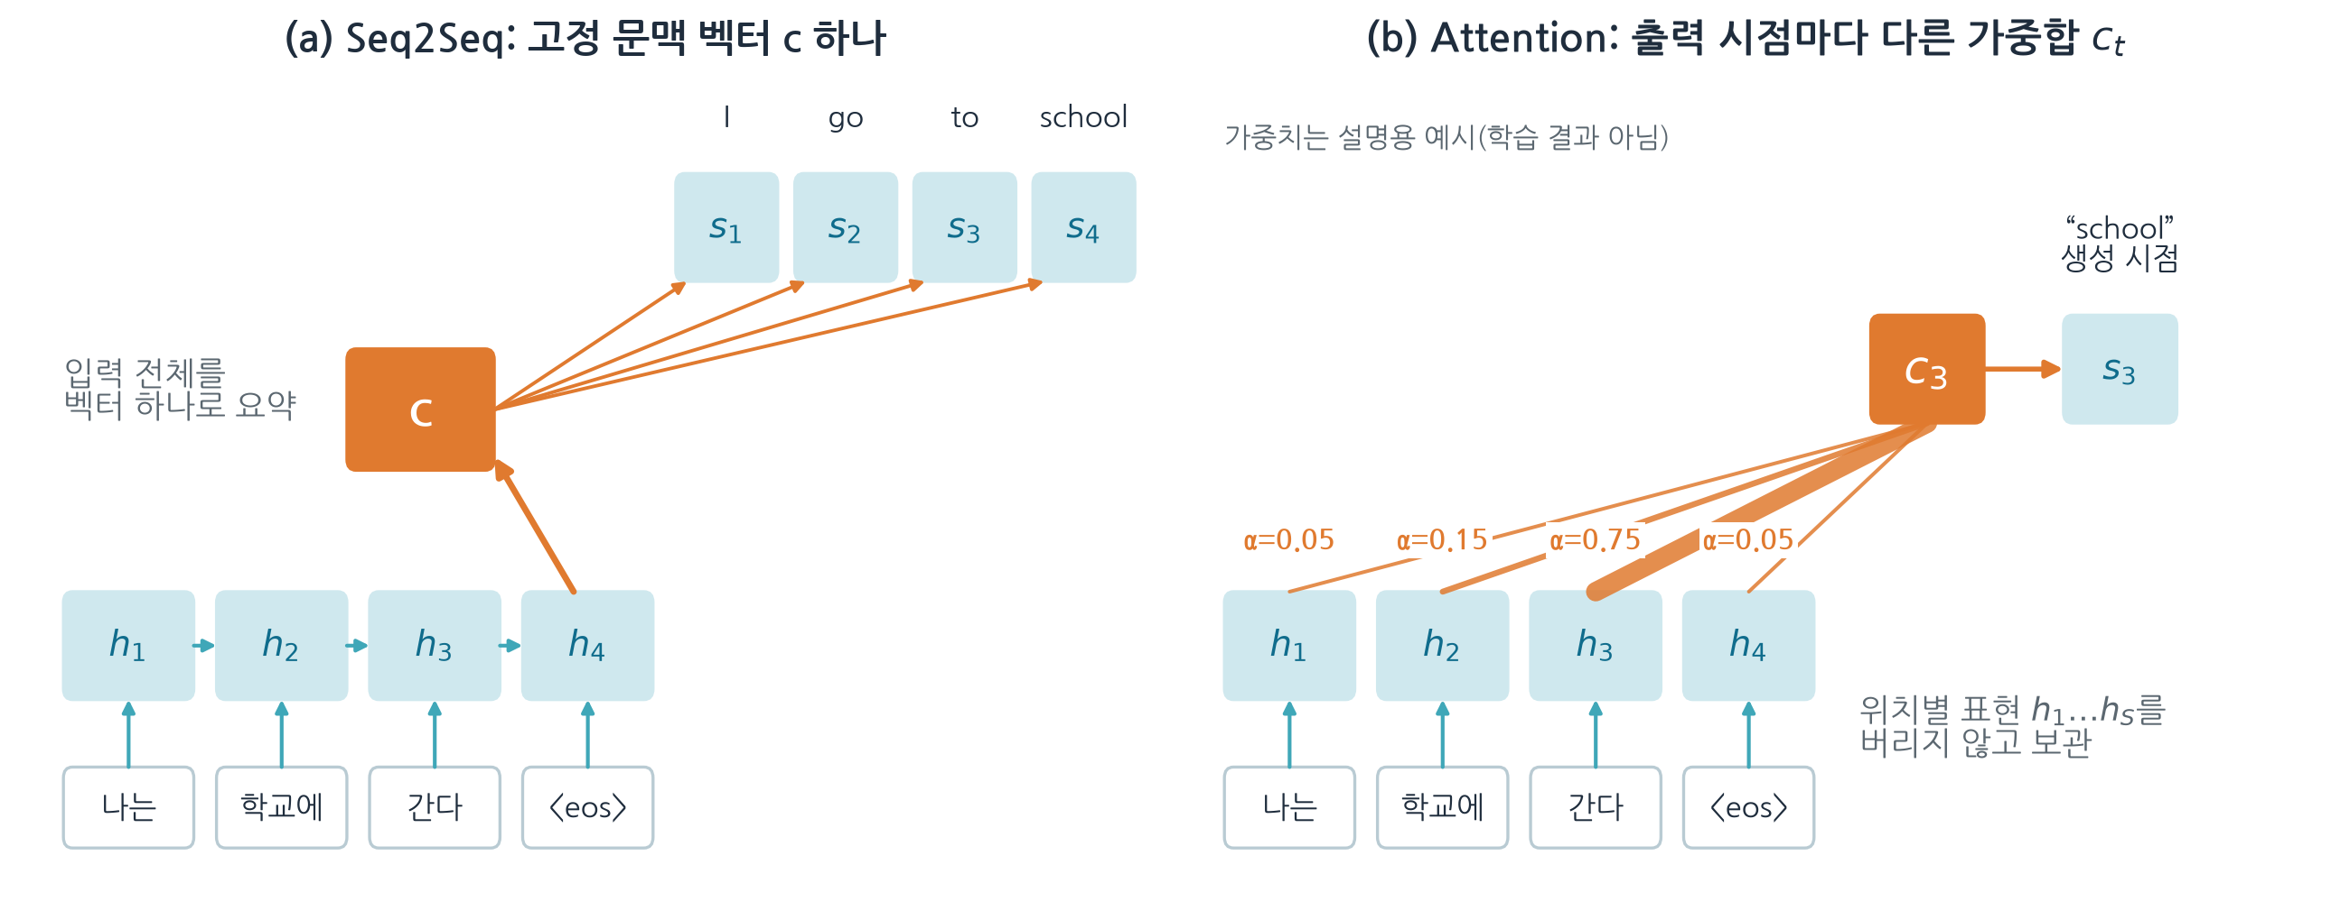
병목: 요약본은 하나뿐
비유 · 고정 문맥 벡터
비유 · Attention
비유의 한계
책을 읽고 요약문 하나만 남긴 뒤, 그 요약문으로 모든 질문에 답한다.
답할 때마다 남겨 둔 원문의 여러 위치를 서로 다른 비중으로 다시 참조한다.
모델이 사람처럼 이해한다는 뜻이 아니다. 실제 계산은 정렬 점수 → Softmax → 벡터 가중합.
Yun-Hong Min| AICA Lab Meeting |
Notes:
번역의 각 출력 위치에서 필요한 입력 정보는 다릅니다. ‘school’을 생성할 때는 ‘학교에’가, ‘go’를 생성할 때는 ‘간다’가 더 중요할 것입니다. Attention은 Encoder의 위치별 표현 h₁…hₛ를 버리지 않고 남겨 두고, 현재 Decoder 상태에 맞게 매번 다른 가중합 cₜ를 만듭니다. 책 비유는 계산 경로를 이해하기 위한 것일 뿐, 모델이 사람처럼 책을 이해한다는 증거가 아닙니다. 수업 활동: 문장 전체를 숫자 5개로 요약하게 한 뒤 여러 종류의 질문을 던지고, 이어서 단어마다 숫자 5개를 남기게 하면 무엇이 달라지는지 물어보세요.

Slide 7
Attention: 점수 → 비중 → 가중합
e[t,j] = a( s[t−1], h[j] )
α[t,j] = exp(e[t,j]) / Σₖ exp(e[t,k])
c[t] = Σⱼ α[t,j] · h[j]
e[t,j]
정렬 점수: Decoder 상태 s[t−1]과 입력 위치 j가 얼마나 맞는가
숫자로 확인
α[t,j]
Softmax로 만든 비중 — 양수, 입력 위치 축으로 합 1
α = (0.1, 0.2, 0.7)
v1=(1,0), v2=(0,1), v3=(2,2)
Σ α·v = (0.1+1.4, 0.2+1.4) = (1.5, 1.6)
v3를 그대로 복사한 것이 아니다 — 여러 위치를 섞는다
c[t]
시점 t 전용 문맥 벡터 — 위치별 표현 h[j]의 가중합
a( · )
점수 함수: 작은 신경망, 내적, 학습된 bilinear 변환 등
하나의 c가 아니라, 출력 시점마다 다른 c[t]
Yun-Hong Min| AICA Lab Meeting |
Notes:
Bahdanau et al.(2014)의 핵심 식입니다. 점수 e를 Softmax로 비중 α로 바꾸고, Encoder 위치별 표현 h의 가중합으로 문맥 벡터 cₜ를 만듭니다. 오른쪽 예제를 학생과 함께 손으로 계산해 보세요. 결과 (1.5, 1.6)은 어떤 v와도 같지 않습니다. 가장 큰 가중치 하나를 골라 복사하는 hard selection과 다르다는 점이 요점입니다. a는 원논문에서 작은 신경망(additive)이고, 이후 내적·bilinear 형태도 쓰입니다.

Slide 8
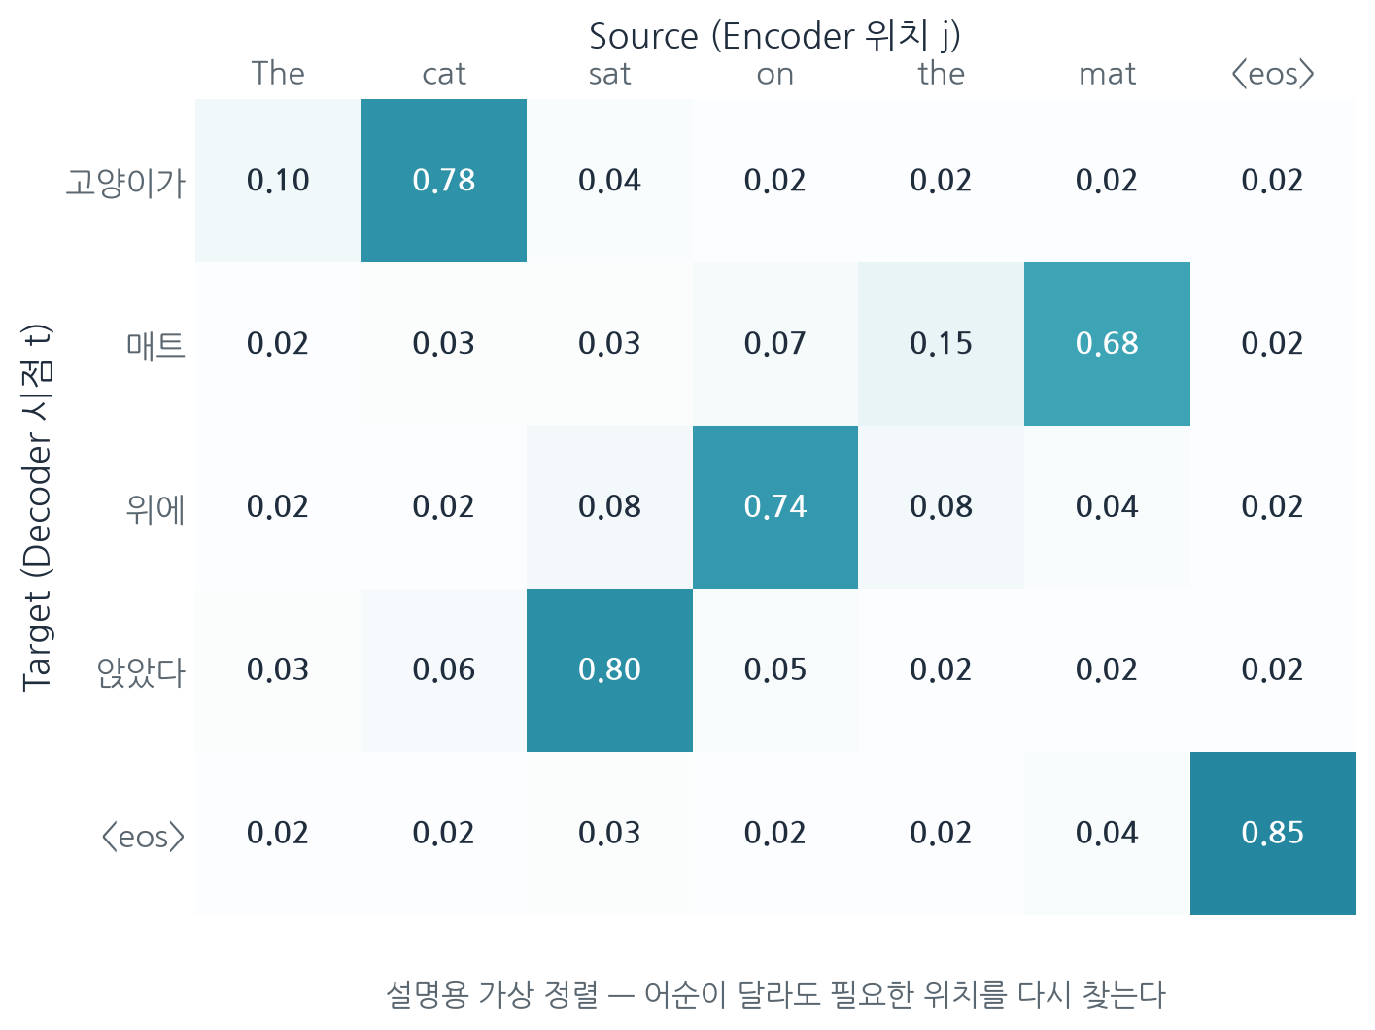
정렬(Alignment)과 점수 함수
점수 함수 a는 여러 가지
Bahdanau (2014) additive: vᵀ tanh(W s + U h) — 작은 신경망, 양방향 RNN Encoder
Luong (2015): dot sᵀh · general sᵀWh · concat
Luong은 전체를 보는 global과 일부 창만 보는 local attention도 비교
Transformer의 점수 = Luong의 dot에 1/√dₕ 스케일을 더한 형태
Heatmap은 관찰 도구일 뿐, 예측의 인과적 설명과 같지 않다
그림: 설명용 가상 정렬(학습 결과 아님)
Yun-Hong Min| AICA Lab Meeting |
Notes:
Attention 가중치를 행렬로 그리면 출력 단어가 어느 입력 위치를 참조했는지 볼 수 있습니다. 영어와 한국어처럼 어순이 달라도 필요한 위치를 다시 찾는다는 것이 핵심입니다. 그림의 숫자는 설명용으로 만든 값입니다. 원논문 Appendix와 Figure 3에 실제 정렬 예시가 있습니다. Luong et al.(2015)는 점수 함수를 dot/general/concat으로 정리했고, 이 중 dot이 이후 Transformer의 내적 점수로 이어집니다. 질문 대비: heatmap이 높으면 그 단어 ‘때문에’ 번역했다고 말할 수 있나? → 관찰과 인과 설명은 별개입니다(Jain & Wallace 2019).

Slide 9
Attention을 본체로 쓰면?
Self-attention은 2017년 이전에도 있었다 — Transformer는 ‘조합’의 설계
설계 | 중심 질문 | 계산의 특징
LSTM (1997) | 정보를 어떻게 보존하고 갱신할까? | 게이트로 기억 경로 설계, 순차 의존성 유지
RNN + Attention (2014–15) | 현재 필요한 정보를 어느 입력 위치에서 가져올까? | Encoder 위치별 표현 보관 + 시점별 가중합
ConvS2S (2017) | 순환 없이 시퀀스를 병렬로 처리할 수 있을까? | 합성곱으로 비순환 Encoder–Decoder
Transformer (2017) | 참조 연산으로 시퀀스의 표현 자체를 만들 수 있을까? | Self-attention + FFN + 잔차 + 정규화 + 위치 정보
“All You Need” ≠ Attention 외에는 아무 계산도 없다
Yun-Hong Min| AICA Lab Meeting |
Notes:
LSTM은 ‘어떻게 기억할까’, RNN+Attention은 ‘어디서 가져올까’, Transformer는 ‘참조만으로 표현을 만들 수 있을까’를 묻습니다. Self-attention(intra-attention)은 Cheng et al.(2016), Lin et al.(2017) 등에서 이미 쓰였고 원논문도 이를 인용합니다. 2017년 Transformer는 이 계산을 FFN·잔차·정규화·위치 정보와 조합해 순환 없는 Encoder–Decoder를 만든 것입니다. 제목을 문자 그대로 읽지 않도록 강조하세요.

Slide 10
Week 5 · Part 02
02
Transformer, 전체를 먼저 보기
입력에서 확률까지 한 번 따라간 뒤, 블록을 확대한다
Yun-Hong Min| AICA Lab Meeting |
Notes:
Q/K/V 계산에 들어가기 전에 전체 지도를 먼저 봅니다. 오늘은 입력과 출력, 그리고 cross-attention의 화살표 방향만 확실히 잡으면 됩니다.

Slide 11
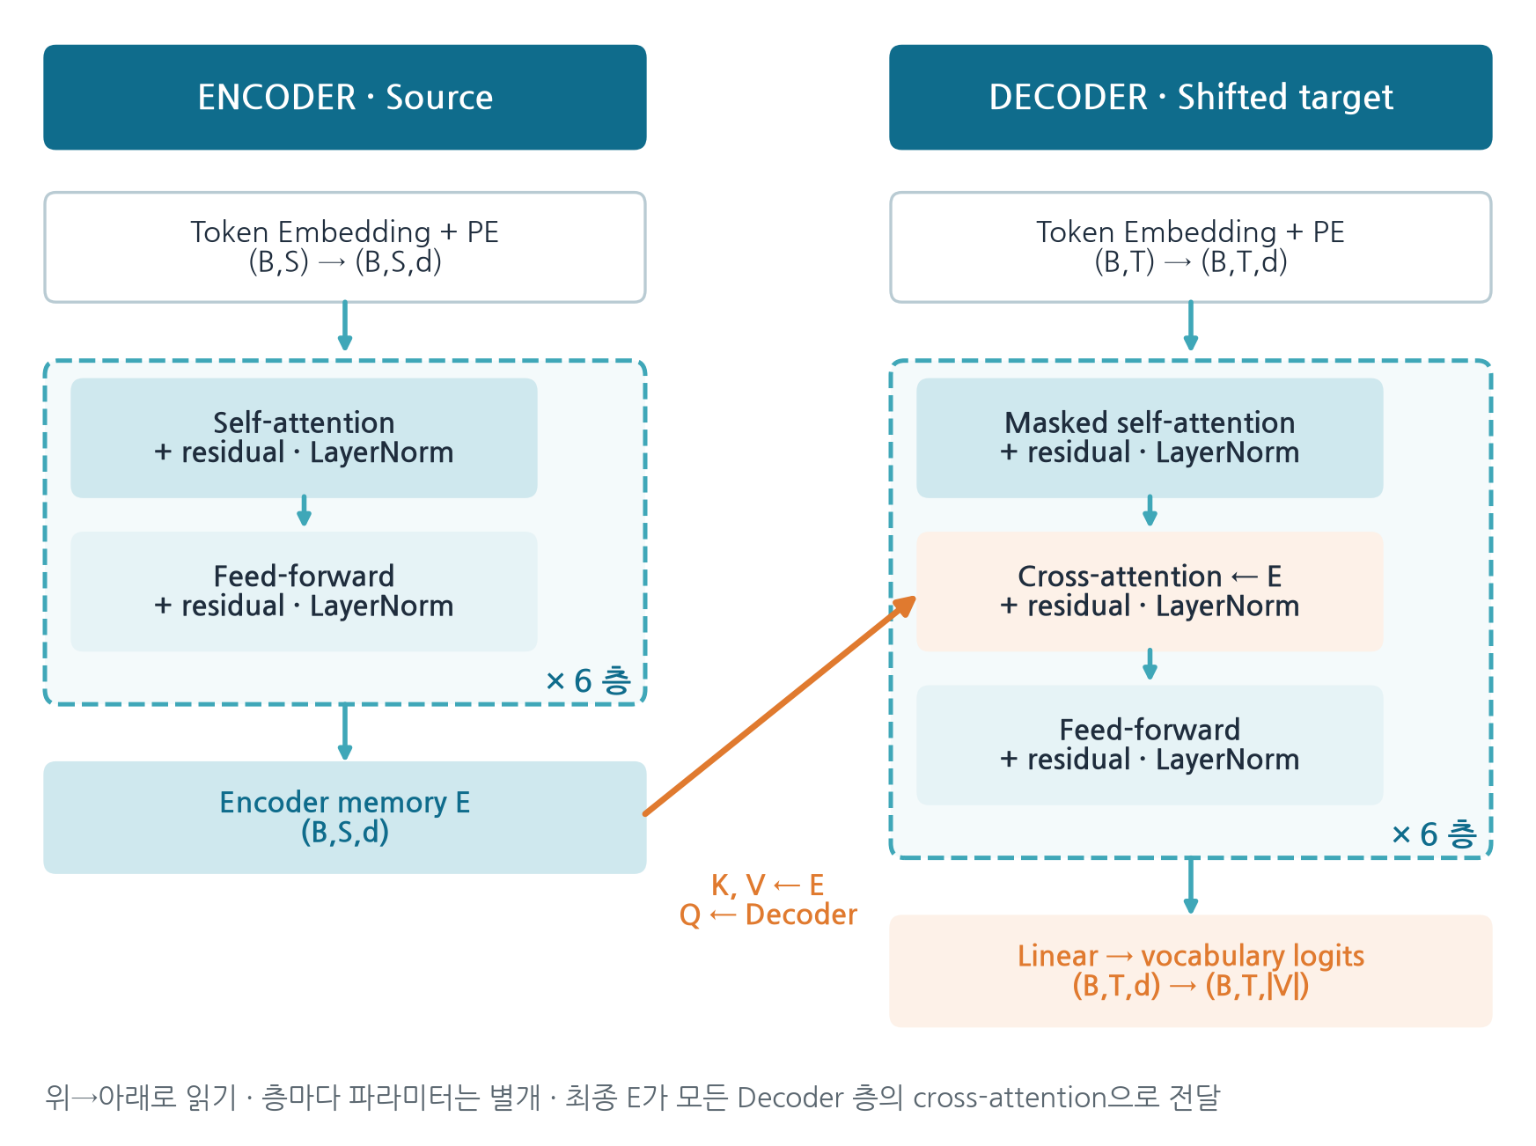
2017년 Encoder–Decoder
원형: Encoder 6층 + Decoder 6층 — 같은 설계를 반복하지만 층마다 파라미터는 별개
블록의 역할 한 문장
Embedding: 토큰 ID → 벡터
위치 정보: 순서 단서를 더한다
Attention: 위치 간 정보 결합
FFN: 위치별 비선형 변환
Residual · Norm: 깊은 계산의 경로와 스케일
출력 head: 어휘에 대한 점수(logits)
Transformer ≠ LLM: 구조 vs 역할
Yun-Hong Min| AICA Lab Meeting |
Notes:
원형 Transformer는 번역 같은 시퀀스 변환을 위해 제안되었습니다. 그림은 원논문과 달리 위에서 아래로 읽습니다. Source는 번역 대상 입력이고, Decoder에는 target이 한 칸 이동(shift)되어 들어갑니다. 자세한 이유는 다음 주에 다룹니다. 최종 Encoder 출력 E는 모든 Decoder 층의 cross-attention으로 전달되어 K와 V를 만듭니다. 학생에게 화살표 방향을 직접 말하게 해 보세요. ‘동일한 층’이라는 표현을 가중치 공유로 오해하지 않도록 합니다. Transformer는 계산 구조이고, 언어 모델은 시퀀스 확률을 학습하는 역할입니다.

Slide 12
입력과 출력의 계약
코드와 수식에서 같은 기호는 같은 뜻 — 층 수는 L, 시퀀스 길이는 N
기호 | 의미 | 수업 예시 | 원논문 base
B | Batch size | 2 | 약 25k source + 25k target 토큰/배치
S · T | Source 길이 · Target 입력 길이 | 5 · 3 | 가변
N | 일반 시퀀스 길이(self-attention) | 5 | 가변
d | d_model, 토큰 표현 차원 | 8 | 512
H | Head 수 | 2 | 8
dₕ | Head당 차원 = d / H | 4 | 64
d_ff | FFN 내부 차원 | 32 | 2048
|V| | Vocabulary 크기 | 16 (실습) | 공유 BPE 약 37k (EN–DE)
L | 층 수 (원논문 기호는 N) | — | Encoder 6 · Decoder 6
Yun-Hong Min| AICA Lab Meeting |
Notes:
앞으로 모든 shape은 이 기호로 읽습니다. 수업 예시는 손으로 계산할 수 있게 d=8, H=2로 작게 잡았습니다. 원논문 base 모델은 d=512, H=8, dₕ=64, d_ff=2048, 층 6+6이고 파라미터는 약 6500만 개입니다. 원논문은 층 수에도 N을 쓰지만 우리는 혼동을 줄이려고 층 수를 L, 시퀀스 길이를 N으로 씁니다. 입력 ID는 (B,S), Embedding 후 (B,S,d), 출력 logits는 (B,T,|V|)라는 계약을 기억하세요.

Slide 13
세 종류의 Attention
같은 연산, 다른 출처와 다른 허용 범위
종류 | Q를 만드는 원본 | K · V를 만드는 원본 | 허용되는 참조
Encoder self-attention | 현재 Encoder 입력 표현 | 같은 표현 | 유효한 입력 토큰 전체
Decoder masked self-attention | 현재 Decoder 입력 표현 | 같은 표현 | 현재 위치와 이전 위치
Encoder–Decoder cross-attention | Decoder self-attention 후 표현 | Encoder 최종 출력 E | 유효한 source 전체
Self/Cross = Q와 K·V의 출처 축 · Causal/Bidirectional = 참조 허용 범위 축
Yun-Hong Min| AICA Lab Meeting |
Notes:
세 Attention은 계산식이 같고, Q와 K·V를 어디서 가져오는지와 어디까지 볼 수 있는지만 다릅니다. 두 분류 축을 섞지 않도록 합니다. Cross-attention이 항상 causal인 것도, self-attention이 항상 양방향인 것도 아닙니다. Mask의 구현 세부(padding mask, causal mask)는 다음 주에 다루고, 오늘은 4토큰 예제에서 causal mask의 효과만 숫자로 확인합니다.

Slide 14
Week 5 · Part 03
03
토큰에 순서 정보를 더하기
위치 정보가 없는 Self-attention의 성질부터 확인한다
Yun-Hong Min| AICA Lab Meeting |
Notes:
Transformer에는 순환이 없습니다. 그렇다면 ‘몇 번째 토큰인가’는 어디서 알까요? 이 질문에서 위치 정보가 나옵니다.

Slide 15
Embedding lookup 이후
X⁽⁰⁾ = Dropout( √d · E[ids] + PE )
ids
토큰 ID, shape (B,S)
숫자로 확인
E[ids]
Embedding 표 (|V|,d)에서 행 조회 → (B,S,d)
B=2, S=5, d=8
ids: (2,5)
E[ids]: (2,5,8)
× √8 ≈ 2.83
+ PE (5,8) → (2,5,8)
원논문 d=512: √512 ≈ 22.6
더해도 shape는 그대로
√d
원형 Transformer의 Embedding 스케일
PE
같은 차원 d의 위치 벡터 (S,d) — 배치 축으로 broadcast
Dropout
원형 base 설정 p = 0.1
위치를 ‘더한다’ ≠ 내용과 위치를 완벽히 분리해 저장한다
Yun-Hong Min| AICA Lab Meeting |
Notes:
입력 ID (B,S)는 Embedding을 거쳐 (B,S,d)가 됩니다. 원형은 여기에 √d를 곱하고 같은 차원의 위치 벡터를 더합니다. Encoder와 Decoder 모두 같은 과정을 거칩니다. 위치 벡터를 더해도 shape는 바뀌지 않습니다. 같은 차원에 내용과 위치 단서가 섞여 들어가는 것이지, 두 정보가 따로 칸을 나눠 저장되는 것은 아닙니다. PE는 배치마다 같으므로 (S,d)가 (B,S,d)로 broadcast된다는 1주차 개념을 다시 짚어 주세요.

Slide 16
왜 위치 정보가 필요한가
SA(PX) = softmax( P Q Kᵀ Pᵀ / √dₕ ) P V
= P · SA(X)
P
순열 행렬: 토큰 순서를 섞는다 (Q′=PQ, K′=PK, V′=PV)
숫자로 확인
SA
위치 정보와 위치 의존 mask가 없는 self-attention
X = [x_A, x_B, x_C]
→ [o_A, o_B, o_C]
섞은 X = [x_C, x_A, x_B]
→ [o_C, o_A, o_B]
각 토큰의 출력은 ‘어느 자리에 있었는지’와 무관
“dog bites man” vs “man bites dog”을 구분할 단서가 없다
등변성
입력을 섞으면 출력도 같은 방식으로 섞인다
불변성
출력이 아예 안 변함 — 등변성과 다르다 (mean pooling 등을 붙일 때)
순서를 구분하려면 위치 단서가 필요하다 (단, causal mask가 있으면 이 증명은 그대로 성립하지 않음)
Yun-Hong Min| AICA Lab Meeting |
Notes:
행 단위 Softmax는 행과 열을 같은 순열로 섞어도 대응해서 움직이므로 SA(PX) = P·SA(X)가 성립합니다. 이것이 순열 등변성입니다. ‘PE가 없으면 입력을 섞어도 출력이 그대로’라는 흔한 오개념(14번)을 바로잡으세요. 출력이 그대로인 것이 아니라 똑같이 섞입니다. Python으로 무작위 W와 순열 P를 만들어 allclose(SA(PX), P@SA(X))를 확인하는 것이 좋은 실습입니다. Causal mask가 있으면 방향 정보가 생기므로 이 증명을 그대로 적용할 수 없습니다.

Slide 17
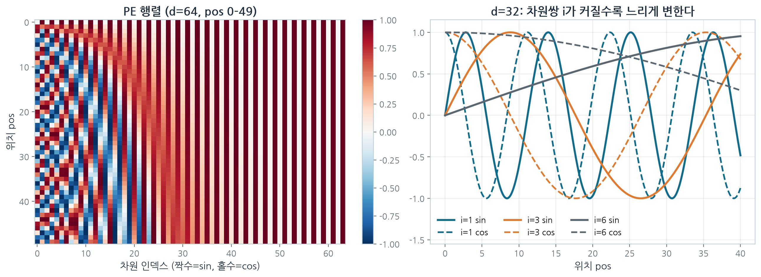
Sinusoidal position encoding
PE(pos,2i) = sin(pos / 10000^(2i/d)), PE(pos,2i+1) = cos(pos / 10000^(2i/d))
d=8, pos=1 예: PE = [0.841, 0.540, 0.100, 0.995, 0.010, 1.000, 0.001, 1.000] — 차원쌍마다 주파수가 다르다
Yun-Hong Min| AICA Lab Meeting |
Notes:
짝수 차원은 sin, 홀수 차원은 cos이고, 차원쌍 i가 커질수록 주파수가 낮아져 천천히 변합니다. 왼쪽 heatmap에서 앞쪽 차원은 위치마다 빠르게, 뒤쪽 차원은 거의 일정하게 변하는 것을 보세요. 오른쪽은 d=32에서 i=1, 3, 6의 곡선이며 실선이 sin, 점선이 cos입니다. 캡션의 숫자는 d=8, pos=1을 직접 계산한 값입니다. 1/10000^(2i/8)이 1, 0.1, 0.01, 0.001이 되므로 sin·cos 값을 손으로 확인할 수 있습니다. 여러 주파수의 조합이 각 위치에 고유한 패턴을 만들어 줍니다.

Slide 18
“Sin/cos가 정답”은 아니다
학습형 위치 임베딩
긴 길이 일반화 보장 없음
원논문 Table 3 (E): 학습형으로 바꿔도 dev BLEU 25.7 vs 25.8 — 거의 같은 결과
이후 RoPE(2021) 등 다른 방식도 널리 쓰인다
고정 함수라 더 긴 위치의 값을 ‘계산’할 수는 있다
≠ 훈련보다 긴 길이에서 잘 ‘일반화’한다 — 원논문도 가능성으로만 언급
Mask도 위치 단서
공정한 제거 실험
Causal mask는 방향·경계에 대한 구조적 정보를 준다
“PE를 지우면 모든 Transformer가 순서를 모른다”는 mask를 무시한 말
먼저 dropout을 끈 순수 self-attention 모듈에 순열 적용
전체 모델은 source·target 위치 정보를 따로 제거한 조건도 비교
위치 단서가 필요하다는 주장 ≠ 특정 함수가 필수라는 주장
Yun-Hong Min| AICA Lab Meeting |
Notes:
원논문은 sinusoid를 선택한 이유로 ‘학습 때보다 긴 길이로 외삽할 수도 있다’는 가능성을 들었지만, 이는 보장이 아닙니다. Table 3의 (E)행에서 학습형 위치 임베딩은 base와 거의 같은 결과였습니다. 이후 RoPE(2021) 같은 다른 방식도 널리 쓰입니다. 위치 정보 제거 실험을 설계할 때는 source 위치, decoder 위치, causal mask, 학습 과정이 함께 관여한다는 점을 기억하세요.

Slide 19
Week 5 · Part 04
04
Q · K · V와 Scaled Dot-Product
같은 입력에서 비교 기준과 가져올 정보를 따로 만든다
Yun-Hong Min| AICA Lab Meeting |
Notes:
이제 Attention 한 번의 계산을 정확히 봅니다. Q/K/V의 정의 → 4토큰 숫자 예제 → √dₕ와 mask 순서로 갑니다.

Slide 20
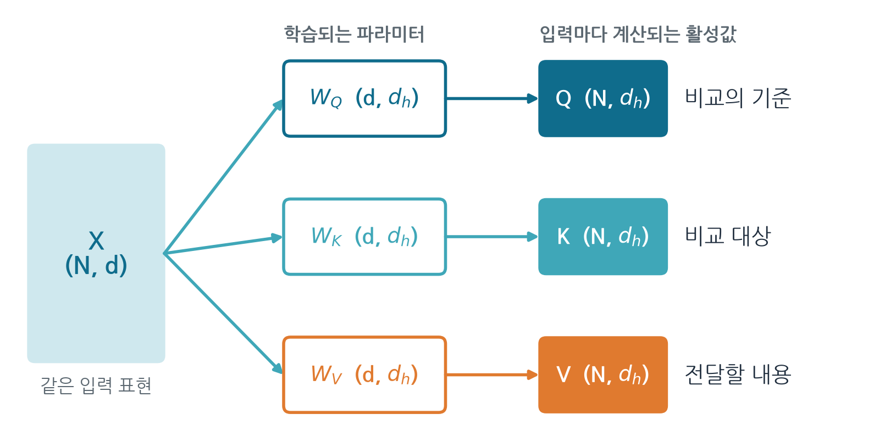
학습되는 것은 투영 행렬
Q = X W_Q, K = X W_K, V = X W_V
한 Head에서 X: (N,d), W_Q·W_K: (d,dₕ) → Q·K: (N,dₕ)
V의 차원 dᵥ는 dₕ와 달라도 되지만 원형과 실습은 dᵥ = dₕ (base 64)
개념 수식에서는 bias 생략
W는 학습되는 파라미터, Q·K·V는 입력마다 계산되는 활성값
Yun-Hong Min| AICA Lab Meeting |
Notes:
Q, K, V는 입력 X에 서로 다른 학습 행렬 W_Q, W_K, W_V를 곱해 만듭니다. 학습되는 것은 행렬 W이고, Q·K·V 자체는 입력이 바뀔 때마다 새로 계산됩니다. Shape를 소리 내어 읽게 하세요. (N,d) @ (d,dₕ) = (N,dₕ). 안쪽 차원 d가 맞아야 곱할 수 있습니다. 원논문 base에서는 d=512, dₕ=dᵥ=64입니다.

Slide 21
Q · K · V의 역할과 비유의 한계
이름은 검색 비유에서 왔지만, 정의는 계산 역할로
벡터 | 계산에서의 역할 | 비유의 한계
Query | 현재 위치가 Key들과 비교할 벡터 | 사용자가 입력한 자연어 질문 자체가 아님
Key | 각 위치를 비교하기 위한 벡터 | 단어 문자열이나 database key와 동일하지 않음
Value | 가중합으로 실제 결합될 벡터 | 원래 Embedding을 그대로 복사할 필요 없음
Query는 외부 질문이 아니라 비교의 기준 — ‘질문’이 없는 이미지 Encoder에도 Q가 있다
Yun-Hong Min| AICA Lab Meeting |
Notes:
Query·Key·Value라는 이름은 검색 시스템 비유에서 왔습니다. 하지만 비유를 너무 믿으면 ‘Query는 사용자의 질문’ 같은 오개념(8번)이 생깁니다. ‘Query가 중요한 토큰을 찾는다’에서 멈추면 목적 함수와 중요도를 혼동합니다. 실제로는 학습된 내적 점수로 가중합을 만들고, 그 결과가 최종 loss를 줄이는 방향으로 학습됩니다. ‘중요도’라는 말을 쓸 때는 어떤 기준의 중요도인지 먼저 정의하게 하세요.

Slide 22
Self-attention이라고 Q=K=V는 아니다
Q ≠ K ≠ V, 점수도 비대칭
왜 점수용과 내용용을 나눌까
원본 X가 같아도 W_Q, W_K, W_V가 다르면 값이 다르다
QKᵀ는 일반적으로 비대칭: 4토큰 예제에서 q_B·k_D = 1, q_D·k_B = 0.5
점수가 대칭이어도 행별 Softmax 후엔 비대칭: S[A,B] = S[B,A] = 0 → A[A,B] = 0.18, A[B,A] = 0.14
Softmax는 행(Query)마다 따로 정규화 — 각 Query가 자기 행 안에서 비중을 나눈다
어떤 특징으로 찾을지(Q·K)와 무엇을 전달할지(V)를 따로 학습할 자유
비교 기준과 가져올 특징을 같은 좌표계에 묶지 않아도 된다
Q·K 공간은 ‘누구와 관련 있나’, V 공간은 ‘무엇을 보낼까’ — dᵥ가 dₕ와 달라도 되는 이유
각 축이 ‘주어’, ‘동사’, ‘중요도’로 미리 지정된 것은 아니다 — 표현 설계의 선택
≠
Yun-Hong Min| AICA Lab Meeting |
Notes:
Self-attention은 Q, K, V를 같은 시퀀스에서 만든다는 뜻이지 세 값이 같다는 뜻이 아닙니다(오개념 7번). ‘A가 B를 보는 비중’과 ‘B가 A를 보는 비중’은 다를 수 있습니다. 예제 숫자는 잠시 후 4토큰 예제에서 직접 확인합니다. 점수와 내용을 나누는 것은 표현 설계의 선택입니다. 축의 의미는 학습 결과이지 사전에 정해진 것이 아닙니다.

Slide 23
파라미터와 활성값의 차이
‘weight’라는 한 단어로 W와 A를 뭉뚱그리지 않는다
구분 | 예 | 입력마다 바뀌나? | 학습으로 갱신되나?
파라미터 | W_Q, W_K, W_V, W_O | 같은 모델 forward에서는 공유 | Optimizer가 갱신
활성값 | X, Q, K, V | 입력과 이전 층에 따라 계산 | 그 자체가 고정 학습 표는 아님
Attention 가중치 | A = softmax(QKᵀ/√dₕ) | 입력마다 계산 | gradient 경로에 포함되지만 고정 표는 아님
추론 때 W가 고정되어도 A는 입력마다 다르다 — 정적인 파라미터로 동적인 정보 결합을 계산
Yun-Hong Min| AICA Lab Meeting |
Notes:
‘attention weight’라는 말은 학습 파라미터 W가 아니라 입력별로 계산되는 A를 뜻하는 경우가 많습니다. 학습이 끝나 W가 고정되어도, 문장이 바뀌면 A는 달라집니다. 이것이 Attention이 ‘동적인’ 연산이라는 의미입니다. 학생에게 그림을 그릴 때 고정 파라미터 W와 입력별 활성값 A를 다른 색으로 표시하게 하세요.

Slide 24
Cross-attention: 출처가 바뀐다
Q = D W_Q, K = E W_K, V = E W_V
D
Decoder 쪽 T개 위치의 표현 (B,T,d)
숫자로 확인
E
Encoder 최종 출력 S개 위치 (B,S,d)
B=2, T=3, S=5, d=8 (Head 1개)
Q: (2,3,8)
K, V: (2,5,8)
QKᵀ: (2,3,5)
A V: (2,3,5)@(2,5,8) → (2,3,8)
source 길이 5로 출력 길이가 바뀌지 않는다
QKᵀ
점수 행렬 (B,T,S): 행 = Decoder Query, 열 = Source Key
출력
(B,T,d): 출력 위치 수 = Query 수 T
Cross-attention의 출력 길이는 항상 Query 길이 T
Yun-Hong Min| AICA Lab Meeting |
Notes:
Cross-attention에서는 Q는 Decoder에서, K와 V는 Encoder 출력 E에서 옵니다. 그래서 점수 행렬은 T×S입니다. 출력은 Query 하나당 벡터 하나이므로 길이 T가 유지됩니다. 개념 확인 9번 문제와 직결됩니다. Shape를 숫자로만 외우면 cross-attention에서 틀리기 쉽습니다. 축 이름(T, S)으로 읽게 하세요.

Slide 25
Scaled Dot-Product Attention
A = softmax_key( QKᵀ / √dₕ + M )
O = A V
Q, K
Query (T,dₕ) · Key (S,dₕ)
QKᵀ
(T,S) 점수 표: 행 = Query, 열 = Key
√dₕ
점수 크기를 조절하는 스케일
M
mask: 허용 0, 차단 −∞
softmax_key
Key 축(마지막 축)으로 정규화 → 각 행 합 1 (dropout 전)
O = AV
(T,dᵥ): 각 행 = 그 Query가 만든 Value의 가중합
점수 → 스케일 → mask → 확률 → 가중합, 다섯 단계를 분리해서 읽는다
Yun-Hong Min| AICA Lab Meeting |
Notes:
공식은 짧지만 계산은 다섯 단계입니다. 내적으로 점수를 만들고, √dₕ로 나누고, mask를 더하고, Key 축으로 Softmax를 하고, V와 곱합니다. 행은 Query, 열은 Key입니다. Softmax는 Key 축을 따라 적용하므로, 유효한 Key가 있고 dropout 전이라면 각 행의 합은 1입니다. 원논문 식 (1)은 softmax(QKᵀ/√d_k)V이고, 우리는 d_k 대신 Head 차원 dₕ로 씁니다.

Slide 26
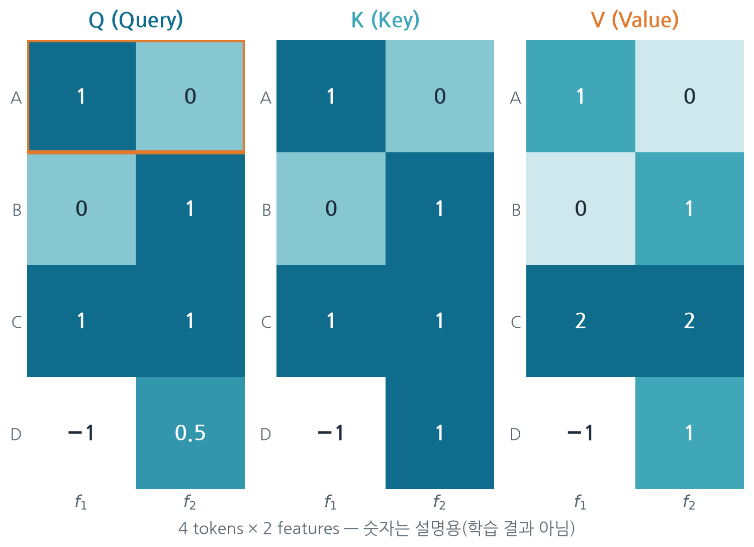
4토큰 예제: Query A를 손으로
q_A = (1, 0), dₕ = 2
① 점수 q_A·k: [1, 0, 1, −1]
② ÷ √2: [0.71, 0, 0.71, −0.71]
③ exp: [2.03, 1, 2.03, 0.49], 합 5.55
④ softmax: [0.365, 0.180, 0.365, 0.089]
⑤ o_A = 0.365·(1,0) + 0.180·(0,1) + 0.365·(2,2) + 0.089·(−1,1) = (1.01, 1.00)
확인: 가중치 합 = 1 · k_A와 k_C는 점수가 같아 가중치도 같다
Yun-Hong Min| AICA Lab Meeting |
Notes:
A·B·C·D는 의미가 없는 예시 토큰이고, 숫자도 학습 결과가 아니라 설명용입니다. Query A=(1,0)을 선택해 네 Key와 내적하면 [1,0,1,−1]입니다. √2로 나누고 exp를 취해 합으로 나누면 가중치가 나옵니다. A와 C의 Key가 q_A와 같은 점수를 받으므로 같은 가중치 0.365를 받습니다. 마지막으로 V의 가중합을 구하면 (1.01, 1.00)입니다. 학생이 계산기를 들고 ③, ④를 직접 해 보게 하세요. 결과를 보기 전에 ‘어떤 Key가 가장 클까’를 먼저 예측하게 합니다.

Slide 27
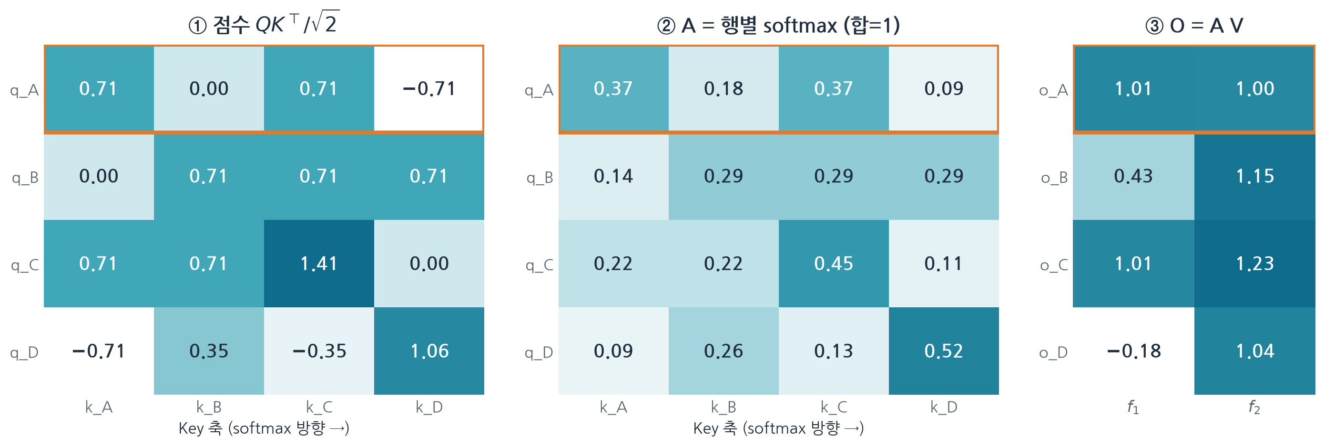
전체 행렬로: 점수 → A → O
나머지 Query도 같은 규칙 — 네 행을 한 번의 행렬곱으로
각 행의 A 합 = 1 (표시값은 반올림) · O의 각 행 = 해당 Query가 만든 V의 가중합 · 주황 테두리 = 앞 장의 Query A
Yun-Hong Min| AICA Lab Meeting |
Notes:
앞 장에서 한 행을 계산했다면, 행렬곱은 네 Query를 동시에 처리할 뿐입니다. QKᵀ는 (4,2)@(2,4)=(4,4), A V는 (4,4)@(4,2)=(4,2)입니다. q_B는 k_B, k_C, k_D와 같은 점수를 받아 세 곳에 0.29씩 나눠 줍니다. q_D는 k_D를 가장 많이 봅니다. 생각해 볼 질문: Q와 K를 고정하고 V만 바꾸면 A와 O는? → A는 Q, K, mask로만 결정되므로 그대로이고, O = AV는 바뀝니다.

Slide 28
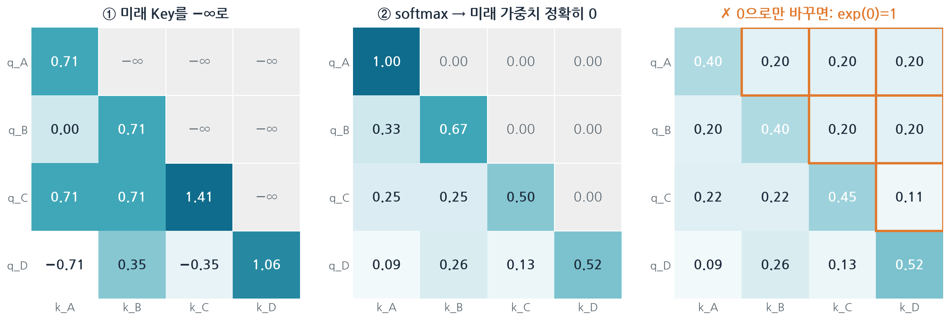
Causal mask: 미래 Key 차단
Query는 자기 위치와 이전 Key만 참조 — 차단은 Softmax 전에 −∞로
q_A는 k_A만 볼 수 있어 o_A = v_A = (1, 0) · 오른쪽: 0으로만 바꾸면 exp(0)=1이라 미래 Key가 여전히 가중치를 받는다
Yun-Hong Min| AICA Lab Meeting |
Notes:
Causal mask는 미래 위치의 점수에 −∞(구현에서는 매우 작은 값)를 더합니다. exp(−∞)=0이므로 Softmax 이후 그 칸은 정확히 0입니다. 오른쪽 그림처럼 점수를 0으로만 바꾸면 exp(0)=1이 되어 미래 Key가 오히려 상당한 비중을 받습니다(오개념 15번, 개념 확인 7번). 또 Key mask와 Query는 다릅니다. 예를 들어 D Key를 차단해도 D Query의 출력이 자동으로 사라지지는 않습니다. Decoder에서 mask가 왜 필요한지와 target shift는 다음 주에 자세히 다룹니다.

Slide 29
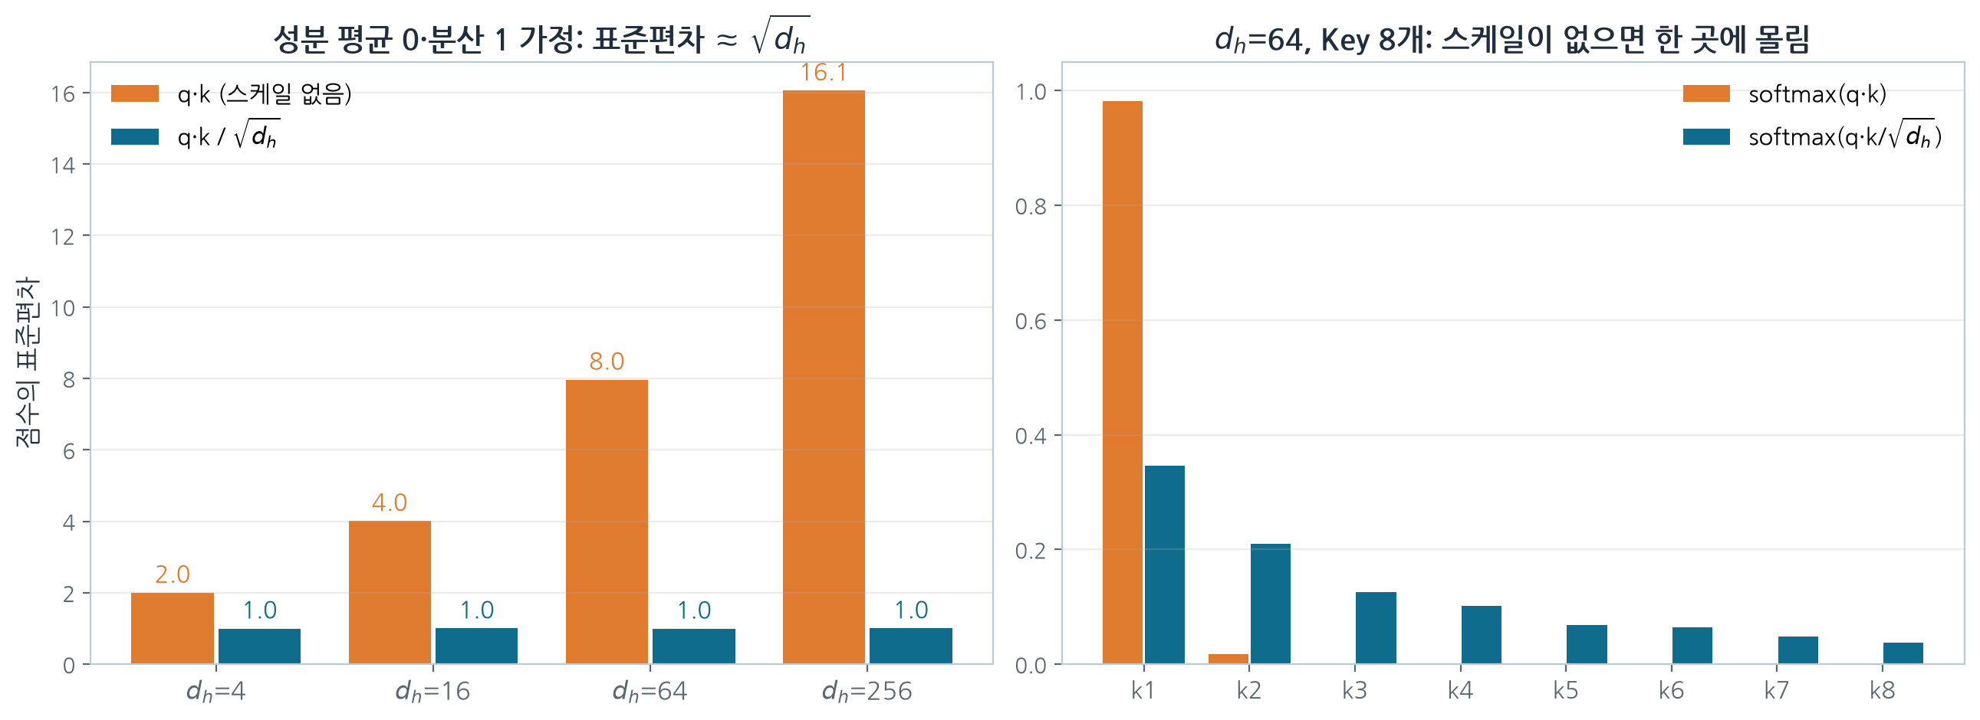
왜 √dₕ로 나눌까
q, k 성분이 독립·평균 0·분산 1이면 Var(q·k) = dₕ → Var(q·k / √dₕ) = 1
dₕ가 커질수록 점수가 커져 Softmax가 지나치게 뾰족해진다 — 스케일은 이를 완화하려는 장치(학습된 Q/K가 가정을 정확히 따른다는 뜻은 아님)
Yun-Hong Min| AICA Lab Meeting |
Notes:
단순화한 가정에서 dₕ개 항의 합인 내적은 분산이 dₕ입니다. 왼쪽 그림처럼 표준편차가 √dₕ로 커지고, √dₕ로 나누면 1 근처로 돌아옵니다. 오른쪽은 dₕ=64에서 Key 8개에 대한 무작위 예시입니다. 스케일이 없으면 가중치 0.98이 한 곳에 몰리고, 스케일 후에는 최대 0.35로 퍼집니다. 뾰족한 Softmax는 gradient가 매우 작아지는 문제로 이어집니다. 원논문 §3.2.1은 큰 d_k에서 스케일 없는 내적 attention이 additive attention보다 나빠지는 이유를 이렇게 설명합니다. 4토큰 예제에서도 q_A를 4배 키우면 가중치가 [0.485, 0.029, 0.485, 0.002]로 뾰족해집니다.

Slide 30
가중치 해석과 경계 조건
높은 α ≠ 큰 영향
Heatmap ≠ 인과 설명
모든 Key가 가려진 행
V의 크기·방향이 다르고 뒤에 W_O, residual, FFN, 다음 층이 있다 — 숫자 하나로 출력 변화를 다 알 수 없다
유용한 관찰 도구지만 예측의 이유를 증명하지 않는다 (Jain & Wallace 2019; Wiegreffe & Pinter 2019)
Softmax 분포가 정의되지 않음 → 구현마다 NaN·0 — 유효한 Query마다 허용 Key ≥ 1개
Dropout 이후 행 합
V만 바꾸면?
Q를 키우면?
Attention dropout 후에는 행 합이 정확히 1이 아닐 수 있다 → 단위 테스트는 dropout을 끄고
A는 Q·K·mask로만 결정 → 그대로. O = AV는 바뀐다 (단, X를 바꾸면 Q·K·V가 함께 바뀜)
q_A × 4 → A = [0.485, 0.029, 0.485, 0.002]: 분포가 뾰족, entropy ↓ — 낮은 entropy ≠ 좋은 예측
Heatmap에는 ‘이 그림이 보여주는 것’과 ‘증명하지 않는 것’을 한 문장씩 붙인다
Yun-Hong Min| AICA Lab Meeting |
Notes:
가중치가 크면 해당 V의 기여 비중이 커지지만, V의 크기와 방향이 다르고 뒤에 여러 연산이 있으므로 가중치 하나로 최종 출력 변화를 알 수 없습니다. 모든 Key가 가려진 행은 Softmax가 정의되지 않으므로 입력과 mask를 설계할 때 주의합니다. PyTorch 등 구현에 따라 NaN이 나올 수 있습니다. 아래 두 카드는 시뮬레이터 질문입니다. 학생이 먼저 예측하고 나서 숫자로 확인하게 하세요.

Slide 31
Week 5 · Part 05
05
Multi-head와 Tensor Shape
토큰을 나누는 것이 아니라, 투영된 표현의 부분공간을 병렬로 처리한다
Yun-Hong Min| AICA Lab Meeting |
Notes:
마지막 파트입니다. Multi-head는 새로운 연산이 아니라 같은 Attention을 여러 부분공간에서 병렬로 하는 것입니다. 핵심은 shape 추적입니다.

Slide 32
여러 비교·전달 경로 만들기
head_h = Attention( X W_Q⁽ʰ⁾, X W_K⁽ʰ⁾, X W_V⁽ʰ⁾ )
MHA(X) = Concat( head_1, …, head_H ) W_O
W_Q⁽ʰ⁾
Head h의 투영 (d, dₕ) — 입력은 원래 d차원 전체
숫자로 확인
head_h
(N, dₕ): 모든 토큰 위치를 처리
원논문 base: d=512, H=8
→ dₕ = 512/8 = 64
각 Head: N개 토큰 전부 × 64 특징
Concat: 8 × 64 = 512
Head 1 = 앞쪽 토큰, Head 2 = 뒤쪽 토큰 아님
Concat
(N, H·dₕ) = (N, d)
W_O
(d, d): 여러 Head의 특징을 결합
Multi-head는 토큰을 나누지 않고, 투영된 특징의 부분공간을 나눈다
Yun-Hong Min| AICA Lab Meeting |
Notes:
각 Head는 자기만의 W_Q, W_K, W_V로 d차원 입력 전체를 dₕ차원으로 투영하고, 모든 토큰 위치에 대해 Attention을 계산합니다. 여러 Head의 결과를 이어 붙인 뒤 W_O로 섞습니다. 이렇게 하면 여러 종류의 비교·전달 경로를 동시에 가질 수 있습니다. 오개념 11번 ‘Multi-head는 토큰을 Head별로 나눈다’를 여기서 바로잡으세요.

Slide 33
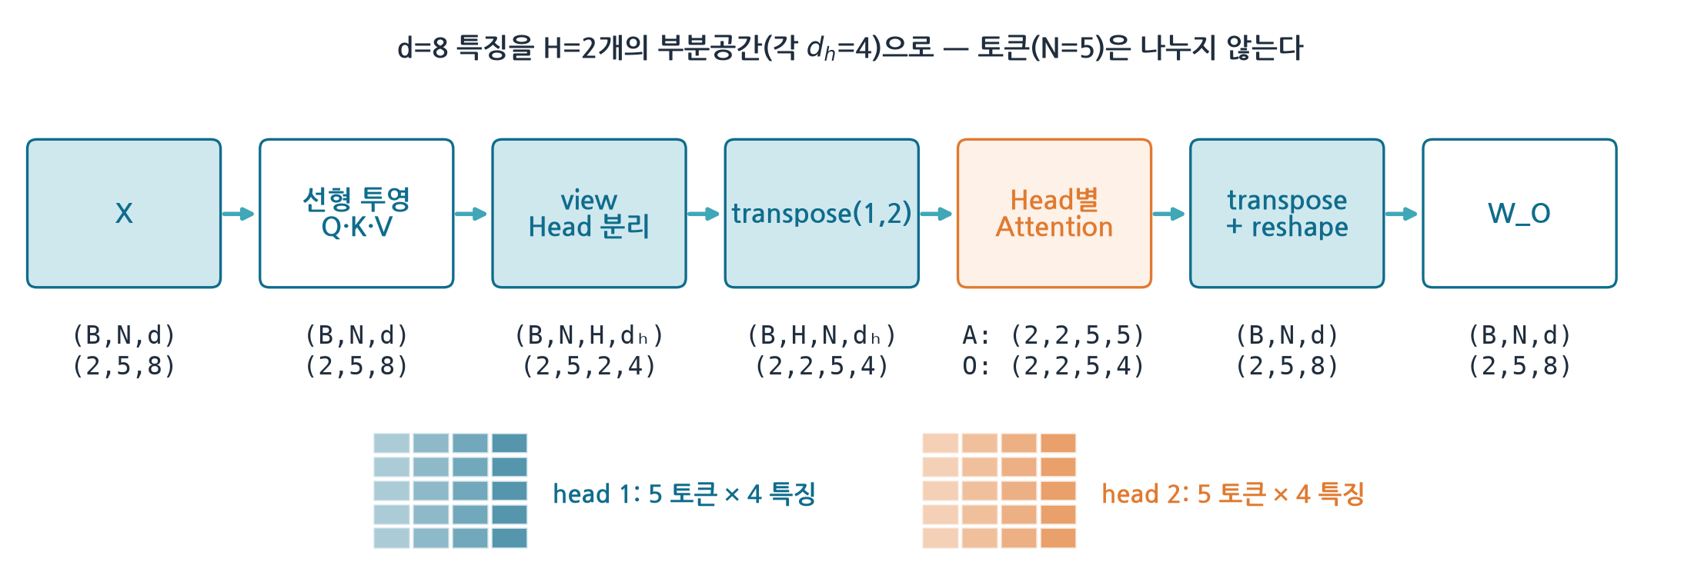
한 번 투영하고 Head 축을 만든다
(B,N,d) → 선형 투영 → (B,N,H,dₕ) → 축 교환 → (B,H,N,dₕ)
여러 Head의 투영을 큰 행렬 하나로 묶어 계산 = 독립된 선형 투영 H개를 병렬로 계산하는 것과 같다
Yun-Hong Min| AICA Lab Meeting |
Notes:
구현에서는 Head마다 따로 곱하지 않고, (d,d) 크기 행렬 하나로 한 번에 투영한 뒤 마지막 축을 (H,dₕ)로 쪼갭니다. 그다음 transpose로 Head 축을 앞으로 보내 (B,H,N,dₕ)를 만들면, 마지막 두 축에 대해 행렬곱을 하는 것만으로 Head별 Attention이 병렬 계산됩니다. 되돌릴 때는 transpose 후 reshape합니다. reshape 전에 transpose가 필요한지, 메모리 배치와 축의 의미가 맞는지 확인하는 습관이 중요합니다.

Slide 34
d=8, H=2, N=5를 직접 따라가기
B=2, N=5, d=8, H=2 → dₕ = 4
단계 | Shape | 축의 의미
입력 X | (2, 5, 8) | 문장 2개, 토큰 5개, 특징 8개
Q·K·V 투영 | (2, 5, 8) | 투영 후 전체 특징 폭
Head 분리 (view + transpose) | (2, 2, 5, 4) | Batch, Head, Token, Feature
QKᵀ → A | (2, 2, 5, 5) | Head별 위치 관계 (Query × Key)
A V | (2, 2, 5, 4) | Head별 새 표현
Head 결합 (transpose + reshape) | (2, 5, 8) | 원래 d로 결합
W_O 투영 | (2, 5, 8) | 여러 Head의 특징 결합
Cross (T=3, S=5)일 때 A | (2, 2, 3, 5) | Query 쪽 T, Key 쪽 S
축을 숫자가 아니라 이름으로 읽는다 — (B, H, Query, Key)
Yun-Hong Min| AICA Lab Meeting |
Notes:
각 축을 숫자가 아니라 이름으로 읽게 합니다. (2,2,5,5)는 ‘배치 2, Head 2, Query 5, Key 5’입니다. 마지막 행은 cross-attention의 경우입니다. Q는 (2,2,3,4), K·V는 (2,2,5,4)이므로 A는 (2,2,3,5)가 되고 출력은 (2,3,8)입니다. 원논문 base로 바꾸면 (B,N,512) → (B,8,N,64)입니다. 개념 확인 5번과 연결됩니다.

Slide 35
코드로 shape 확인 (PyTorch)
import torch, torch.nn.functional as F
B, N, d, H = 2, 5, 8, 2; dh = d // H
x = torch.randn(B, N, d) # (2,5,8)
W_qkv = torch.nn.Linear(d, 3*d, bias=False)
W_o = torch.nn.Linear(d, d, bias=False)
q, k, v = W_qkv(x).chunk(3, dim=-1) # 각 (2,5,8)
sp = lambda t: t.view(B, N, H, dh).transpose(1, 2)
q, k, v = sp(q), sp(k), sp(v) # (2,2,5,4)
s = q @ k.transpose(-2, -1) / dh**0.5 # (2,2,5,5)
A = torch.softmax(s, dim=-1) # Key 축
o = A @ v # (2,2,5,4)
ref = F.scaled_dot_product_attention(q, k, v)
print(torch.allclose(o, ref, atol=1e-6)) # True
y = W_o(o.transpose(1, 2).reshape(B, N, d)) # (2,5,8)
chunk: 한 번 투영 후 Q·K·V로 나눔
sp: view → transpose(1,2)로 Head 축을 앞으로
softmax(dim=-1): 마지막 축 = Key 축
공식 구현 scaled_dot_product_attention과 결과 일치
결합 전 transpose를 빼먹으면 토큰과 Head가 섞인다
Yun-Hong Min| AICA Lab Meeting |
Notes:
앞 장의 shape 표를 코드 14줄로 옮긴 것입니다. 실제로 실행해 보면 직접 계산한 o와 PyTorch의 scaled_dot_product_attention 결과가 일치합니다. softmax(dim=-1)의 마지막 축이 정말 Key 축인지 확인하는 것이 실무에서 가장 흔한 점검 항목입니다. 과제: 결합 단계에서 transpose를 빼고 reshape만 하면 어떤 일이 생기는지 확인해 보세요. shape는 맞지만 의미가 틀립니다.

Slide 36
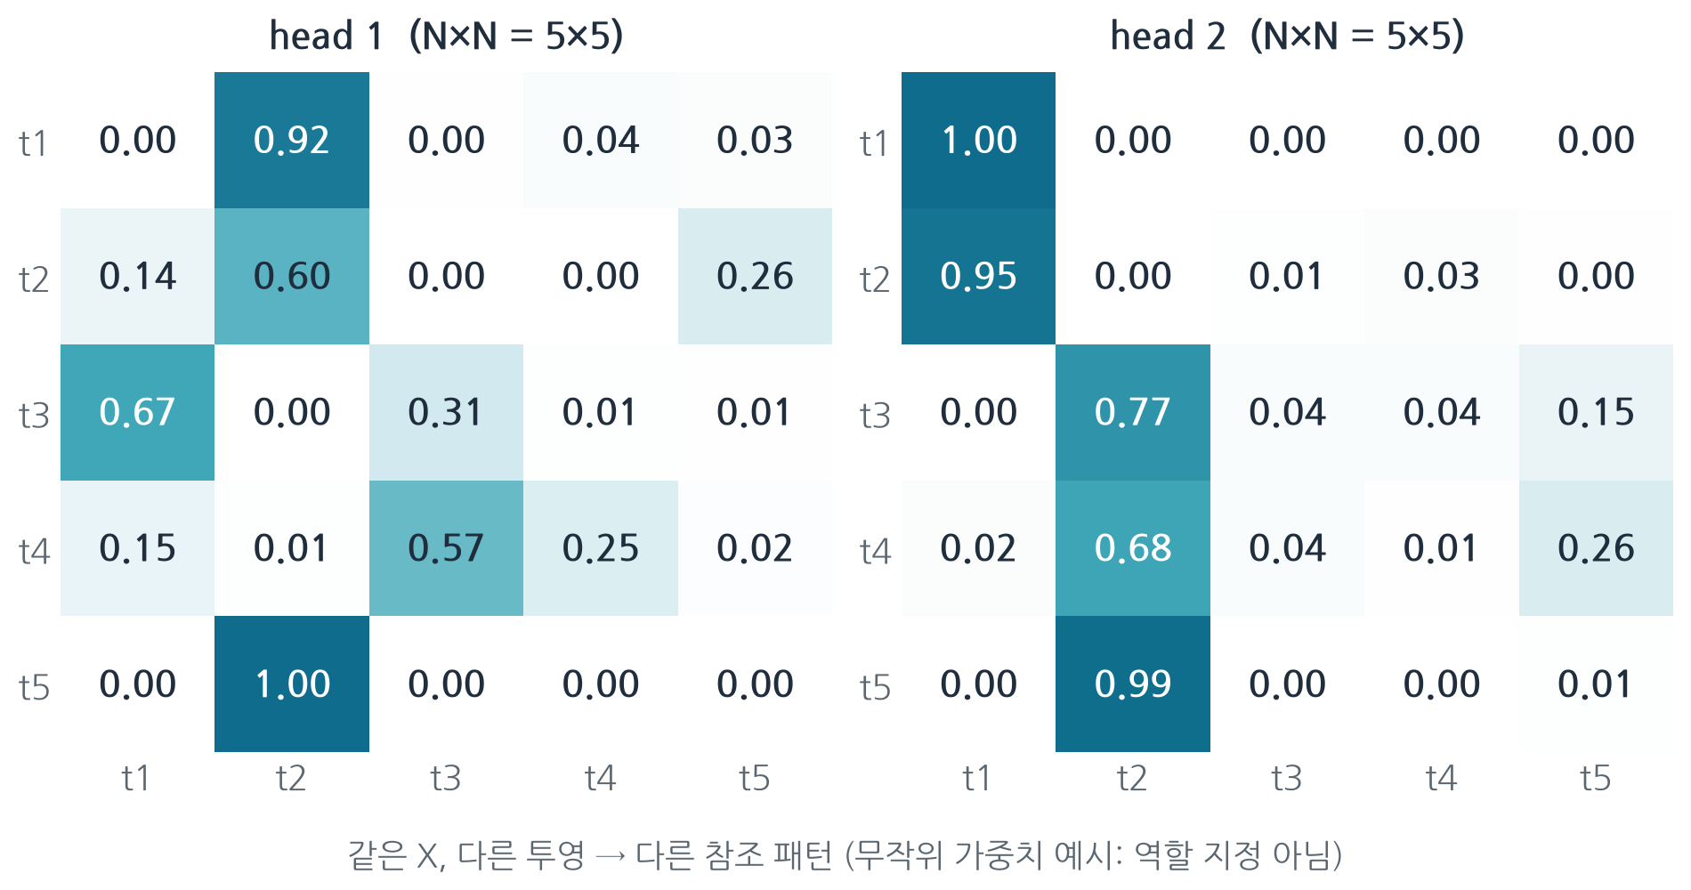
Head 수와 Head의 역할
d 고정, dₕ = d/H로 H를 늘리면
투영 파라미터 ≈ 4d² 유지 (d=512 → 약 105만)
주요 곱셈량 H·N²·dₕ = N²d 유지
저장하는 Attention 표 H·N²은 증가 (N=100: H=1 → 1만, H=8 → 8만)
Head당 차원 dₕ는 감소 (512/8 = 64)
역할은 미리 지정되지 않는다: 관찰 · 해석 · 인과 검증을 구분해 보고
Yun-Hong Min| AICA Lab Meeting |
Notes:
d를 고정하고 dₕ=d/H로 두면 네 투영 행렬(W_Q, W_K, W_V, W_O)의 파라미터는 약 4d²로 그대로이고, 주요 곱셈량도 N²d로 같습니다. 하지만 명시적으로 저장하는 Attention 표의 원소 수는 HN²이라 Head 수에 따라 늘고, 커널 효율도 달라집니다. 같은 d에서 Head를 늘리는 실험과 dₕ를 고정하고 d를 늘리는 실험은 다릅니다. 왼쪽 그림은 무작위 가중치로 만든 두 Head의 패턴입니다. 서로 다른 패턴이 보이지만, ‘1번은 문법, 2번은 의미’ 같은 역할이 아키텍처에 지정된 것은 아닙니다. Heatmap에는 ‘이 그림이 보여주는 것’과 ‘증명하지 않는 것’을 한 문장씩 붙이게 하세요.

Slide 37
흔한 오개념 바로잡기
# | 흔한 표현 | 더 정확한 설명
6 | Transformer가 Attention을 처음 만들었다 | 이전 attention을 중심으로 비순환 구조를 조합했다
7 | Self-attention은 Q=K=V다 | 원본 표현은 같아도 학습 투영이 다르다
8 | Query는 사용자의 질문 문장이다 | Attention에서 비교 기준이 되는 벡터의 역할이다
9 | Attention은 가장 중요한 토큰 하나를 고른다 | 일반적인 soft attention은 Value들의 연속 가중합이다
10 | Attention score는 항상 대칭이다 | 서로 다른 Q/K와 행별 Softmax 때문에 일반적으로 아니다
11 | Multi-head는 토큰을 Head별로 나눈다 | 특징 투영을 나누며 각 Head는 전체 위치를 처리한다
14 | PE가 없으면 입력을 섞어도 출력이 그대로다 | 출력도 같은 순열로 움직이는 등변성을 갖는다
15 | 미래 점수를 0으로 만들면 mask가 된다 | Softmax 전 −∞ 등으로 차단한다 (exp(0)=1)
20 | Attention heatmap은 모델의 생각을 증명한다 | 관찰 자료이며 인과 설명은 별도 검증이 필요하다
Yun-Hong Min| AICA Lab Meeting |
Notes:
원자료의 오개념 20가지 중 오늘 내용과 관련된 9개입니다. 번호는 원자료 번호를 그대로 썼습니다. 학생에게 왼쪽 문장만 보여 주고 무엇이 틀렸는지 먼저 말하게 한 뒤 오른쪽을 공개하면 좋습니다. 모든 항목을 오늘 한 계산이나 shape로 반박할 수 있는지 확인해 보세요.

Slide 38
개념 확인 ①
04. Self-attention의 Q, K, V는? (A) 항상 같은 숫자 (B) 같은 원본에서 서로 다른 투영으로 만들 수 있다 (C) 사용자가 세 개를 따로 입력
Q1
05. Q: (B,H,T,dₕ), K: (B,H,S,dₕ)일 때 QKᵀ는? (A) (B,H,dₕ,dₕ) (B) (B,H,S,T) (C) (B,H,T,S)
Q2
06. Attention의 Softmax는 보통 어느 축? (A) 각 Query에 대한 Key 축 (B) Batch 축 (C) Head 축
Q3
07. Causal mask에서 미래 점수를 0으로만 바꾸면? (A) 완전히 차단된다 (B) exp(0)=1이므로 차단되지 않는다 (C) 과거 토큰도 제거된다
Q4
Yun-Hong Min| AICA Lab Meeting |
Notes:
원자료 개념 확인 04–07번입니다. 답을 고르게 한 뒤, 정답보다 틀린 선택지가 왜 틀렸는지를 설명하게 하세요.
[정답]
Q1. 04. Self-attention의 Q, K, V는? (A) 항상 같은 숫자 (B) 같은 원본에서 서로 다른 투영으로 만들 수 있다 (C) 사용자가 세 개를 따로 입력
→ B. 원본 X를 공유해도 W_Q, W_K, W_V가 다르므로 결과는 일반적으로 다르다.
Q2. 05. Q: (B,H,T,dₕ), K: (B,H,S,dₕ)일 때 QKᵀ는? (A) (B,H,dₕ,dₕ) (B) (B,H,S,T) (C) (B,H,T,S)
→ C. dₕ는 내적하면서 합쳐지고, T개 Query와 S개 Key의 관계 표가 남는다.
Q3. 06. Attention의 Softmax는 보통 어느 축? (A) 각 Query에 대한 Key 축 (B) Batch 축 (C) Head 축
→ A. 각 Query가 여러 Key를 어떤 비중으로 참조할지 정해야 하므로 Key 축에서 정규화한다.
Q4. 07. Causal mask에서 미래 점수를 0으로만 바꾸면? (A) 완전히 차단된다 (B) exp(0)=1이므로 차단되지 않는다 (C) 과거 토큰도 제거된다
→ B. Softmax 이후 확률을 0으로 만들려면 Softmax 전에 −∞ 등으로 처리한다.

Slide 39
개념 확인 ②
08. 정답을 한 칸 이동시킨 Decoder에서 대각선 참조는? (A) 항상 정답 누출 (B) Encoder에서만 가능 (C) 현재 입력이 다음 정답보다 한 칸 앞이므로 허용할 수 있다
Q1
09. Q 길이 3, K/V 길이 5인 Cross-attention의 출력 길이는? (A) 3 (B) 5 (C) 8
Q2
10. 같은 d에서 Head 수 H를 늘리면? (A) 각 Head가 일부 token만 본다 (B) 주요 투영 파라미터는 유지, Head당 차원은 감소 (C) 전체 d가 자동으로 늘어난다
Q3
생각해 보기. 4토큰 예제에서 Q와 K를 고정하고 V만 바꾸면 A는 바뀌는가? O는?
Q4
Yun-Hong Min| AICA Lab Meeting |
Notes:
08번은 다음 주 target shift와 연결되는 예고 문제입니다. 지금은 ‘현재 입력 토큰과 예측할 정답은 한 칸 차이’라는 점만 짚으세요. 마지막 문항은 앞의 4토큰 예제를 다시 떠올리게 하는 문제입니다.
[정답]
Q1. 08. 정답을 한 칸 이동시킨 Decoder에서 대각선 참조는? (A) 항상 정답 누출 (B) Encoder에서만 가능 (C) 현재 입력이 다음 정답보다 한 칸 앞이므로 허용할 수 있다
→ C. 현재 입력 위치의 토큰과 그 위치에서 예측할 정답은 다르다. Shift와 causal mask를 함께 해석한다(6주차에 자세히).
Q2. 09. Q 길이 3, K/V 길이 5인 Cross-attention의 출력 길이는? (A) 3 (B) 5 (C) 8
→ A. 출력은 Query 하나당 벡터 하나이므로 Query 길이를 보존한다.
Q3. 10. 같은 d에서 Head 수 H를 늘리면? (A) 각 Head가 일부 token만 본다 (B) 주요 투영 파라미터는 유지, Head당 차원은 감소 (C) 전체 d가 자동으로 늘어난다
→ B. dₕ=d/H를 쓰면 전체 투영 폭은 그대로이고 Head당 차원이 작아진다. Explicit attention 표 수는 늘 수 있다.
Q4. 생각해 보기. 4토큰 예제에서 Q와 K를 고정하고 V만 바꾸면 A는 바뀌는가? O는?
→ A는 Q, K, mask만으로 결정되므로 바뀌지 않는다. O = AV는 일반적으로 바뀐다.

Slide 40
이번 주 과제와 참고 자료
이번 주 과제
참고 자료 (원자료 번호)
손계산: 4토큰 예제에서 Query B, C, D의 A와 O를 계산하고 causal mask를 켠 결과와 비교
그림에 표시: 원논문 Figure 1에서 cross-attention의 Q / K·V 출처와 각 화살표의 shape 적기
코드 검사: 무작위 W와 순열 P로 SA(PX) = P·SA(X)를 allclose로 확인
Shape 구술: d=512, H=8, S=7, T=4일 때 입력부터 cross-attention 출력까지 축 이름으로 설명
[15] Cho et al. (2014) RNN Encoder–Decoder — arXiv:1406.1078
[16] Sutskever, Vinyals & Le (2014) Seq2Seq — arXiv:1409.3215
[17] Bahdanau, Cho & Bengio (2014 / ICLR 2015) Jointly Learning to Align and Translate — arXiv:1409.0473
[18] Luong, Pham & Manning (2015) Attention-based NMT — arXiv:1508.04025
[21] Gehring et al. (2017) ConvS2S — arXiv:1705.03122
[22] Vaswani et al. (2017) Attention Is All You Need — arXiv:1706.03762 (Fig. 1–2, §3)
[27][28] PyTorch scaled_dot_product_attention · MultiheadAttention 문서
[39] Jain & Wallace (2019) · [40] Wiegreffe & Pinter (2019) Attention과 설명
Yun-Hong Min| AICA Lab Meeting |
Notes:
과제는 제출 결과가 분명한 형태로 냈습니다. ‘논문 읽고 정리’ 대신 Figure 1에 Q/K/V 출처를 표시하고 식 (1)의 shape를 쓰는 식입니다. 참고 자료는 오늘 범위의 원논문만 추렸습니다. 읽는 순서는 Seq2Seq → Bahdanau → Attention Is All You Need 순이 좋습니다. Transformer 논문은 Figure 1–2와 §3을 중심으로 읽게 하세요.

Slide 41
오늘의 정리
1
병목 → Attention: 위치별 표현을 남기고 출력 시점마다 점수 → Softmax → 가중합으로 다른 c[t]를 만든다
2
Transformer(2017): Attention을 본체로, FFN·잔차·정규화·위치 정보를 조합한 Encoder 6 + Decoder 6
3
위치 정보: PE 없는 self-attention은 순열 등변 — sinusoidal PE는 하나의 선택지일 뿐
4
Q·K·V: 같은 X라도 학습된 W_Q·W_K·W_V로 따로 투영; cross-attention은 Q ← Decoder, K·V ← Encoder
5
softmax(QKᵀ/√dₕ)V: 행 = Query, Key 축 Softmax, √dₕ로 뾰족함 완화, mask는 Softmax 전 −∞
6
Multi-head: (B,N,d) → (B,H,N,dₕ) → (B,N,d) — 토큰이 아니라 특징 부분공간을 나눈다
다음 주 → 6주차 Transformer 완성 — FFN · Residual · LayerNorm, mask와 teacher forcing, 학습, 추론(KV cache), 그리고 그 이후
Yun-Hong Min| AICA Lab Meeting |
Notes:
오늘은 Attention의 등장부터 Transformer의 핵심 연산까지 왔습니다. 여섯 문장을 학생이 자기 말로 다시 설명할 수 있는지 확인하세요. 다음 주에는 블록의 나머지 부품인 FFN, Residual, LayerNorm을 붙이고, mask와 teacher forcing으로 학습하는 법, 한 토큰씩 생성하는 추론과 KV cache, 그리고 ViT·DiT 같은 Transformer 이후의 흐름까지 다룹니다.

Slide 42
Question ?
E-mail: picomin1027@gmail.com

